Slide 1

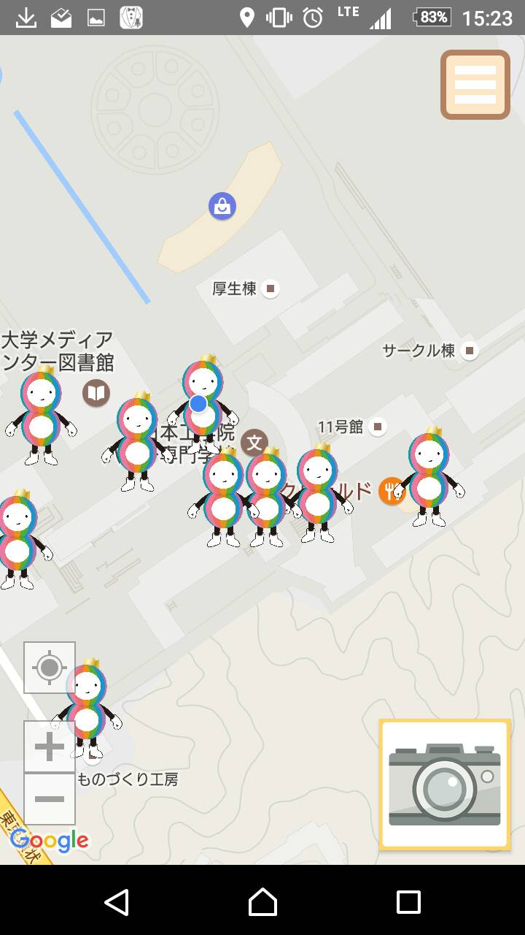
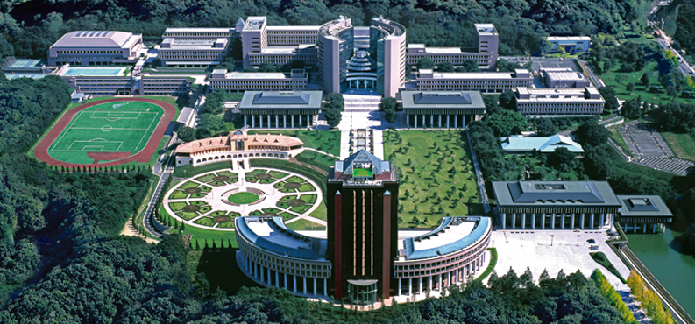
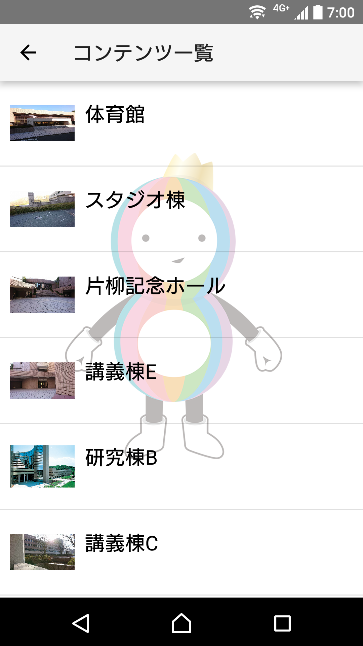
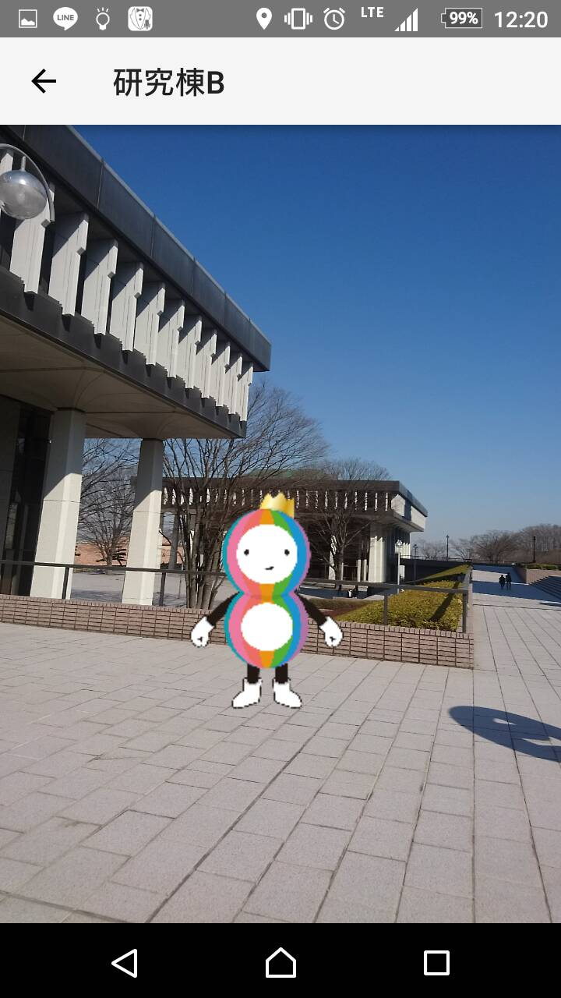
八王子キャンパス案内アプリ
～ＩＴカレッジ プロジェクト～
日本工学院八王子専門学校 情報処理科モバイルアプリ開発コース
松下 航大
《目的》
八王子キャンパスに来校された方の「目的地への行き方」がわからないという不安を解消します！
《概要》
スマートフォン（Android/iOS）向けの目的地案内アプリです。目的地まで本校の「ぱっちぃ」が案内してくれます。
東京ドーム８個分もの広大な敷地！
このアプリがあれば迷子にならない！？
《地図機能》
地図上のぱっちぃをクリックすると施設情報を表示します。
《ＡＲ機能》
事前に登録した施設情報をＡＲカメラ上で表現します。ＧＰＳを利用し、現在位置から施設までの方向と距離を計算して、目的地にぱっちぃを浮かび上がらせます。
《コンテンツ一覧機能》
施設の一覧を表示します。選択した建物の説明を見ることができ、「ここへ行く」ボタンを押すとその場所まで案内してくれます。
《苦労した点・工夫した点》
今回のプロジェクトで苦労した点は、サーバーの設定からクライアントまでを１人で担当しました。各種センサーの取り扱いが難しかったです。工夫した点は、案内対象の建物の画像や説明文などをサーバーで管理しているため、それらの変更が直ちに反映されるところです。（松下）

